Slide 1
40
40
Экологический
Экологический
брейн-ринг
Подготовила и провела Курносова Е.А.,
учитель математики
брейн-ринг
Продолжить игру
II раунд
Продолжить игру
II раунд

Slide 2
Цель:
Пропаганда экологического образования школьников.

Slide 3
Правила игры:
У каждой команды на столе сигнальная карточка. Командам задаются вопросы, и та из команд, которая первой поднимет сигнальную карточку, дает ответ на поставленный вопрос. За каждый правильный ответ команда получает 1 очко.
Если одна из команд дает неверный ответ, то право хода переходит к другой команде и т. д.
Если все команды дают неверный ответ, то в игру вступают болельщики. Команда болельщиков также может принести очко своей команде.
Игра состоит из трех раундов.

Slide 4
40
40
Экологический
I раунд
брейн-ринг
Продолжить игру
II раунд
Продолжить игру
II раунд

Slide 5
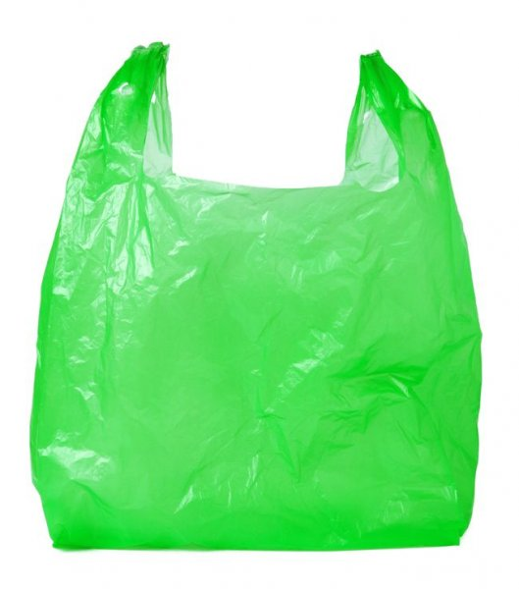
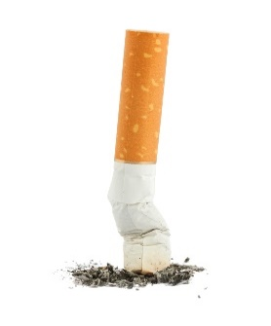
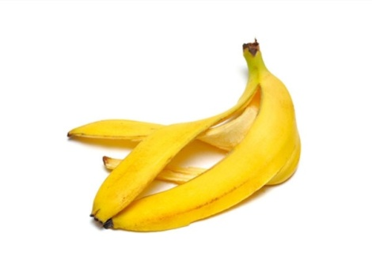
Брошенная на землю кожура от банана в нашем климате разлагается около 2 лет. Брошенный окурок сигареты разлагается на два года дольше. Пластиковый пакет разлагается на восемь лет дольше, чем окурок. Сколько лет потребуется для того чтобы разложился пакет?
12

Slide 6
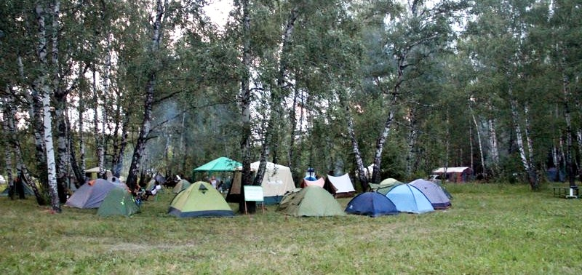
В палаточном лагере на площади в 1 га за 3 месяца отдыхают 100 туристов. За сутки один невоспитанный турист может сжечь 1 м³ древесины, оставить на дереве автограф площадью 1дм², сломать до 10 молодых деревьев. Какой вред могут принести лесу 100 невоспитанных туристов?
100м³,
100дм²
1000 д.

Slide 7
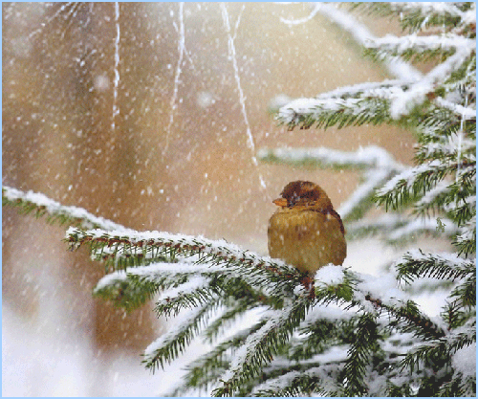
В суровую зиму в лесу может погибнуть до 90% птиц. Если в лесу обитало 3400 птиц, то, какое количество оставшихся?
3060

Slide 8
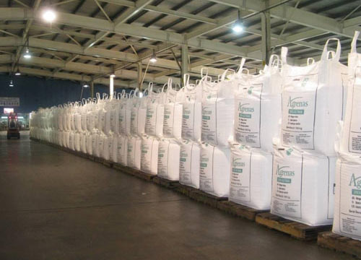
Всего на территории области на складах хозяйств различных форм собственности хранится около 500 тонн ядохимикатов, не пригодных к использованию, из них более 25 тонн ртутьсодержащих соединений. Сколько процентов ядохимикатов составляют ртутьсодержащие соединения?
5%

Slide 9
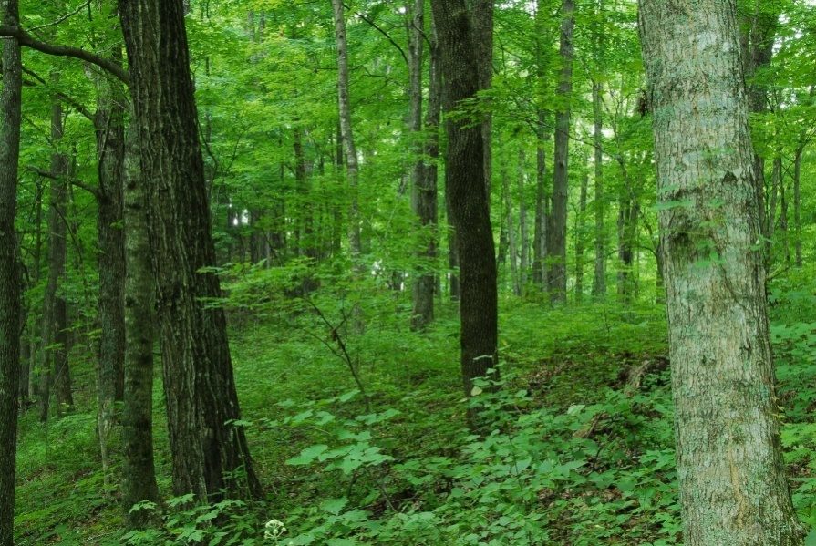
В настоящее время леса на планете занимают около 40 млн. км². Ежегодно эта величина уменьшается на 2%. Какую площадь будут занимать леса через 30 лет?
16 млн. км²

Slide 10
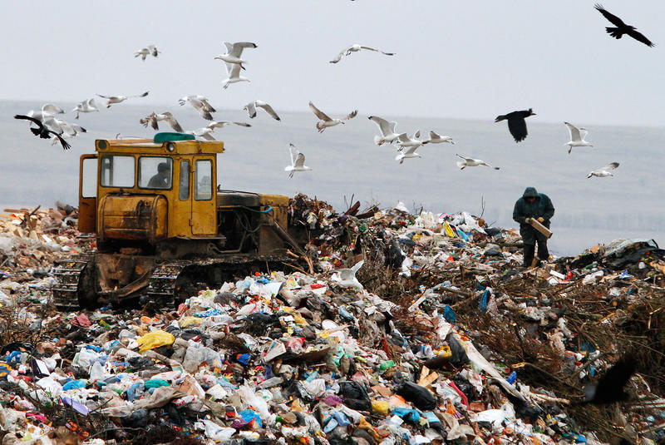
Весной очистка свалки была закончена за три дня. В первый день очистили 35% всей площади, во второй 33%, а в третьей день остальную часть. Найдите площадь участка свалки, если в третий день очистили на 0,6 га меньше, чем в первый?
20 га

Slide 11
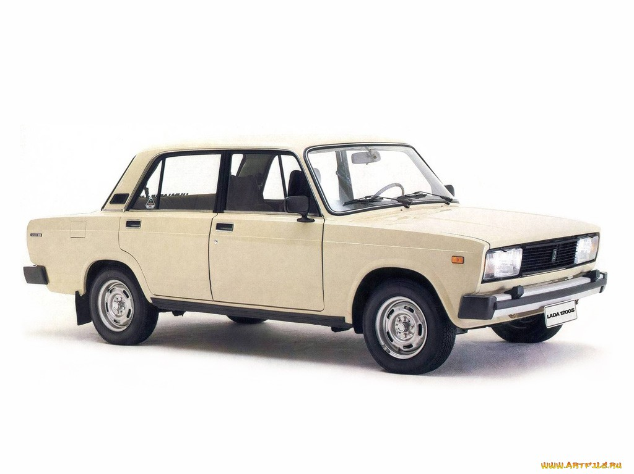
Легковому автомобилю для сгорания 1,6 л бензина требуется 2,5 кг кислорода. Сколько килограммов кислорода потребуется, если при поездке израсходовано 32 л бензина?
50 кг

Slide 12
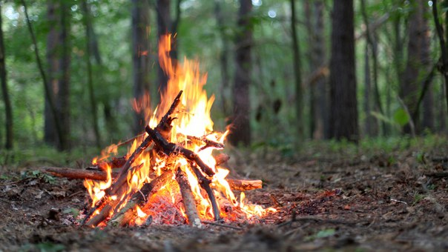
Если в лесу горит костёр, то в радиусе 150 м покидают гнёзда совы и другие птицы и насиживаемые яйца успевают остыть, кладка погибает. Вычислите площадь леса, которую покинули птицы при пожаре.
70650

Slide 13
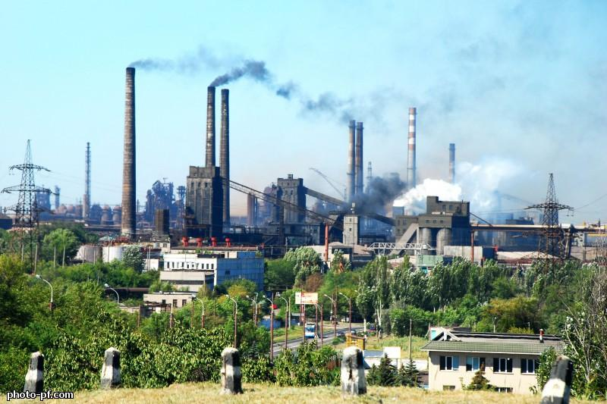
На объекте произошла авария с утечкой ядовитого газа. Определите площадь (в м²) опасной зоны, если её радиус равен 1 км 200м.
4521600

Slide 14
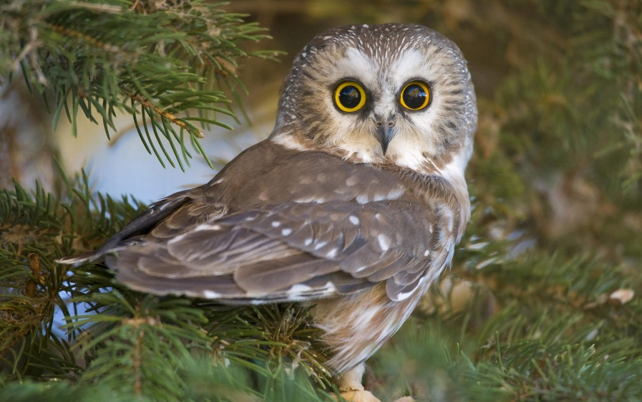
Сова съедает за ночь 7-8 мышей. Одна совиная семья уничтожает за год до 10 тысяч мышей-полевок, спасая этим до 20т зерна, которое могли бы уничтожить мыши. Сколько тонн зерна спасут 25 совиных семей?
500

Slide 15
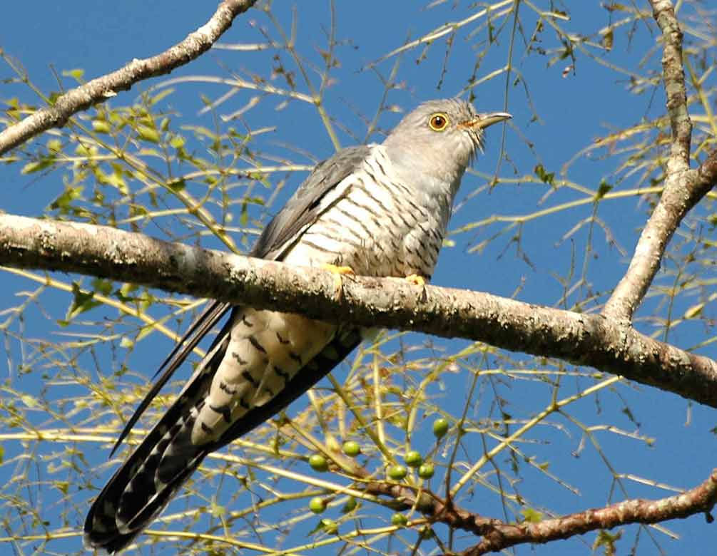
Кукушка съедает в день в среднем 40 гусениц, 5 личинок майского жука, 50 личинок щелкунов. Сколько за год кукушка съест всего личинок и гусениц?
34675

Slide 16
Семи точечная божья коровка за день съедает 60 тлей. Мухоловка-пеструшка - совсем небольшая птичка, но она съедает за день 300 мух и комаров. Сколько всего съедят тлей, мух и комаров три божьих коровки и пять мухоловок-пеструшек?
1680

Slide 17
40
40
Экологический
II раунд
брейн-ринг
Продолжить игру
II раунд
Продолжить игру
II раунд

Slide 18
Перевертыши
Замените выражение известной пословицей или поговоркой

Slide 19
Экологическая шифровка
Обведите в кружок заглавную букву того высказывания, с которым вы согласны

Slide 20
40
40
Экологический
III раунд
брейн-ринг
Продолжить игру
II раунд
Продолжить игру
II раунд

Slide 21
Экологическое буриме
Небеса – чудеса,
Вокруг – друг,
Человек - дровосек

Slide 22
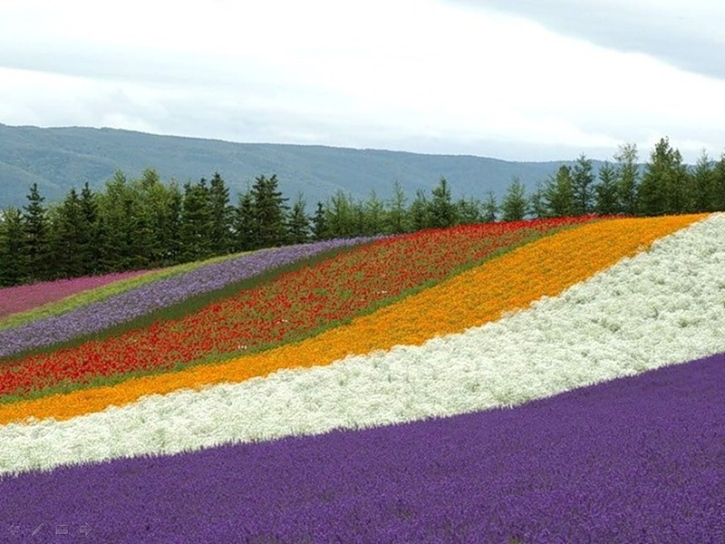

Slide 23
Спасибо за внимание

